Slide 1
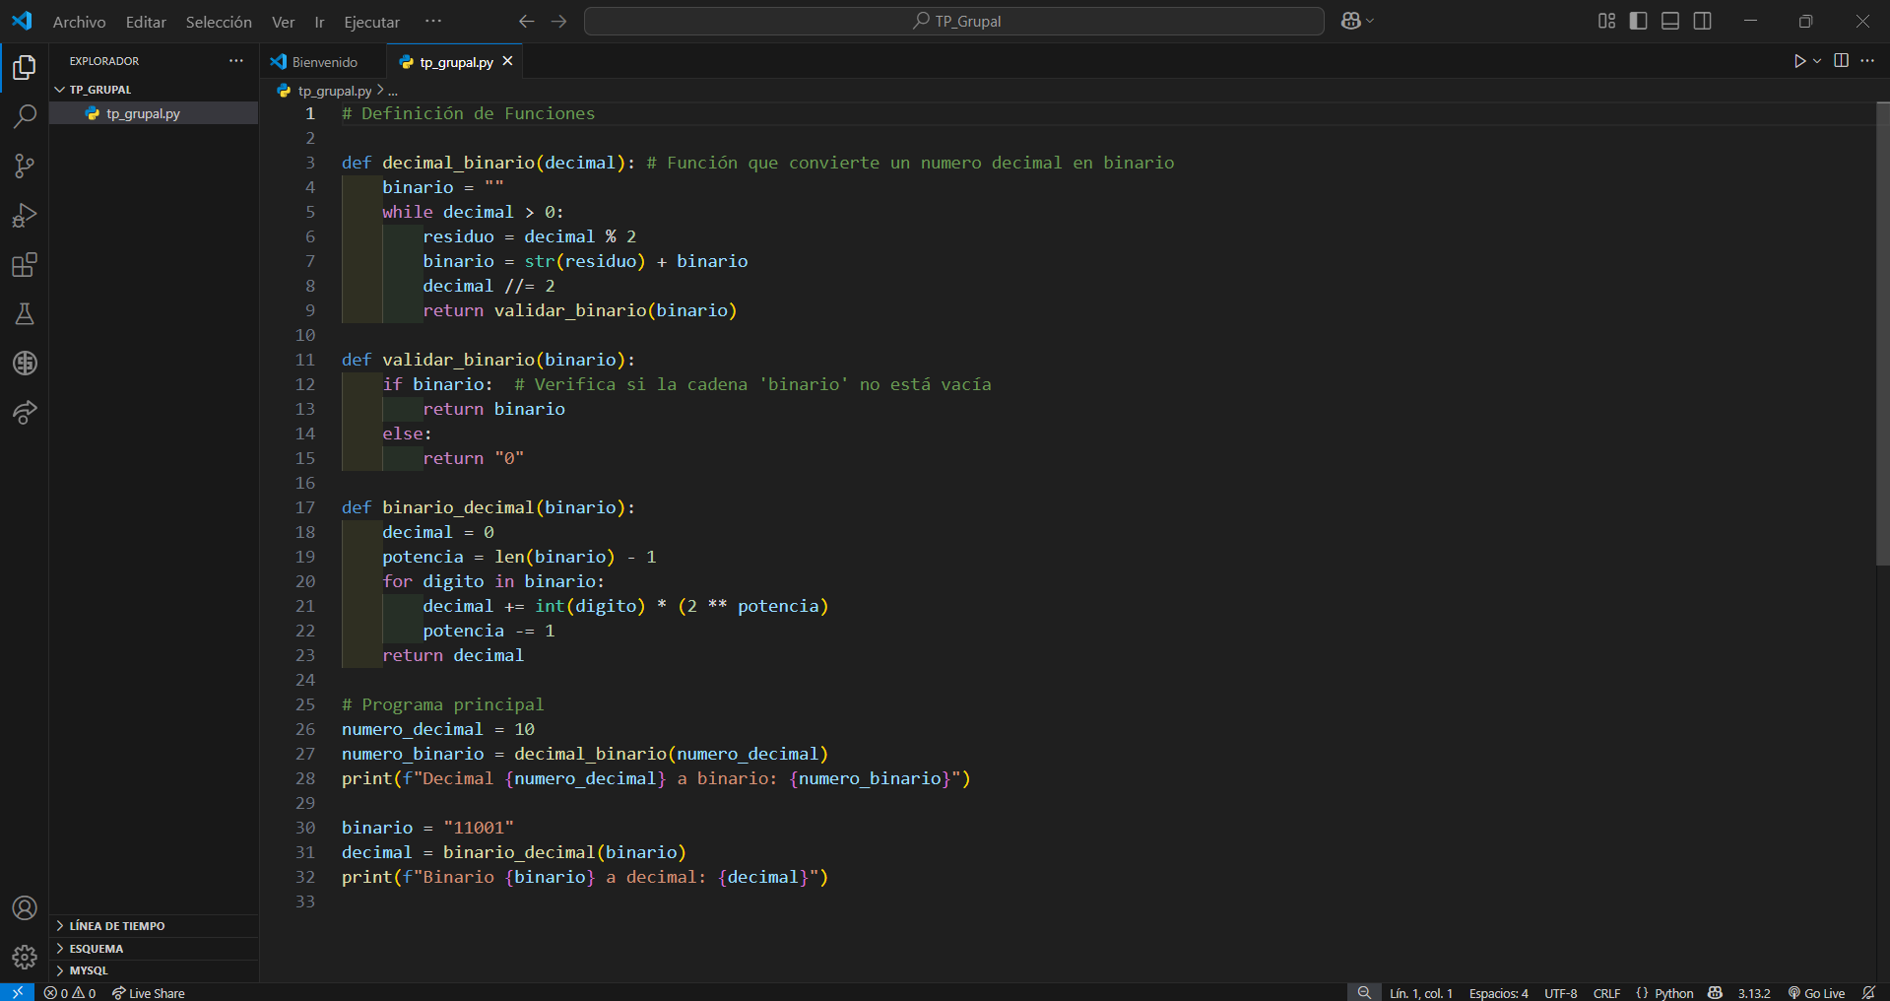
Creación del proyecto.

Slide 2
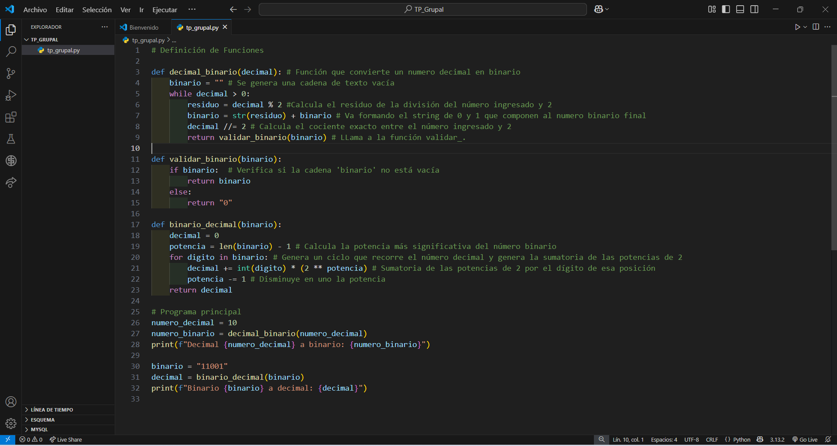
Se agrega descripción de cada línea del código

Slide 3
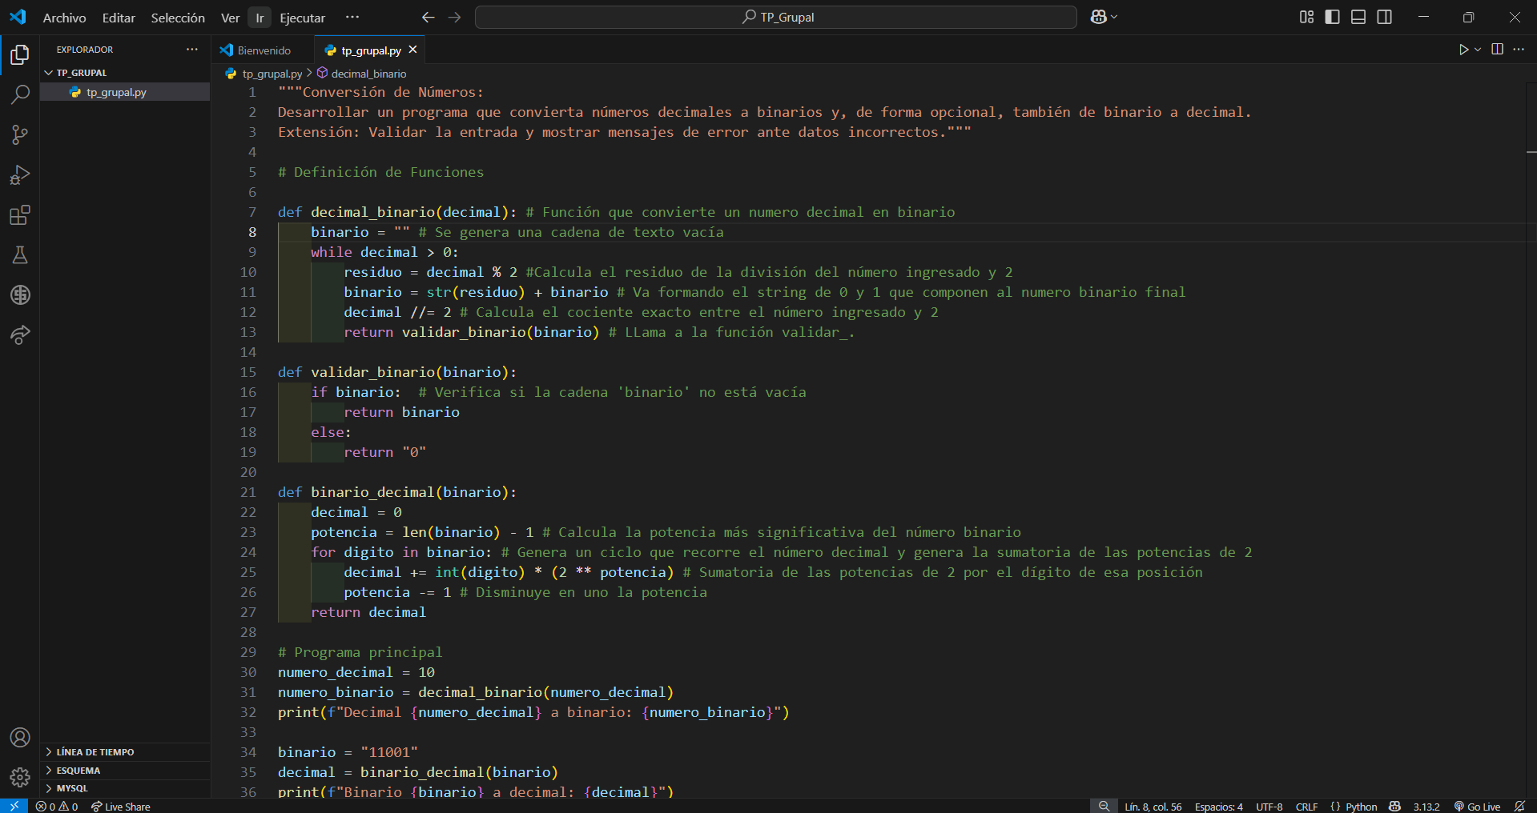
Se agrega enunciado

Slide 4
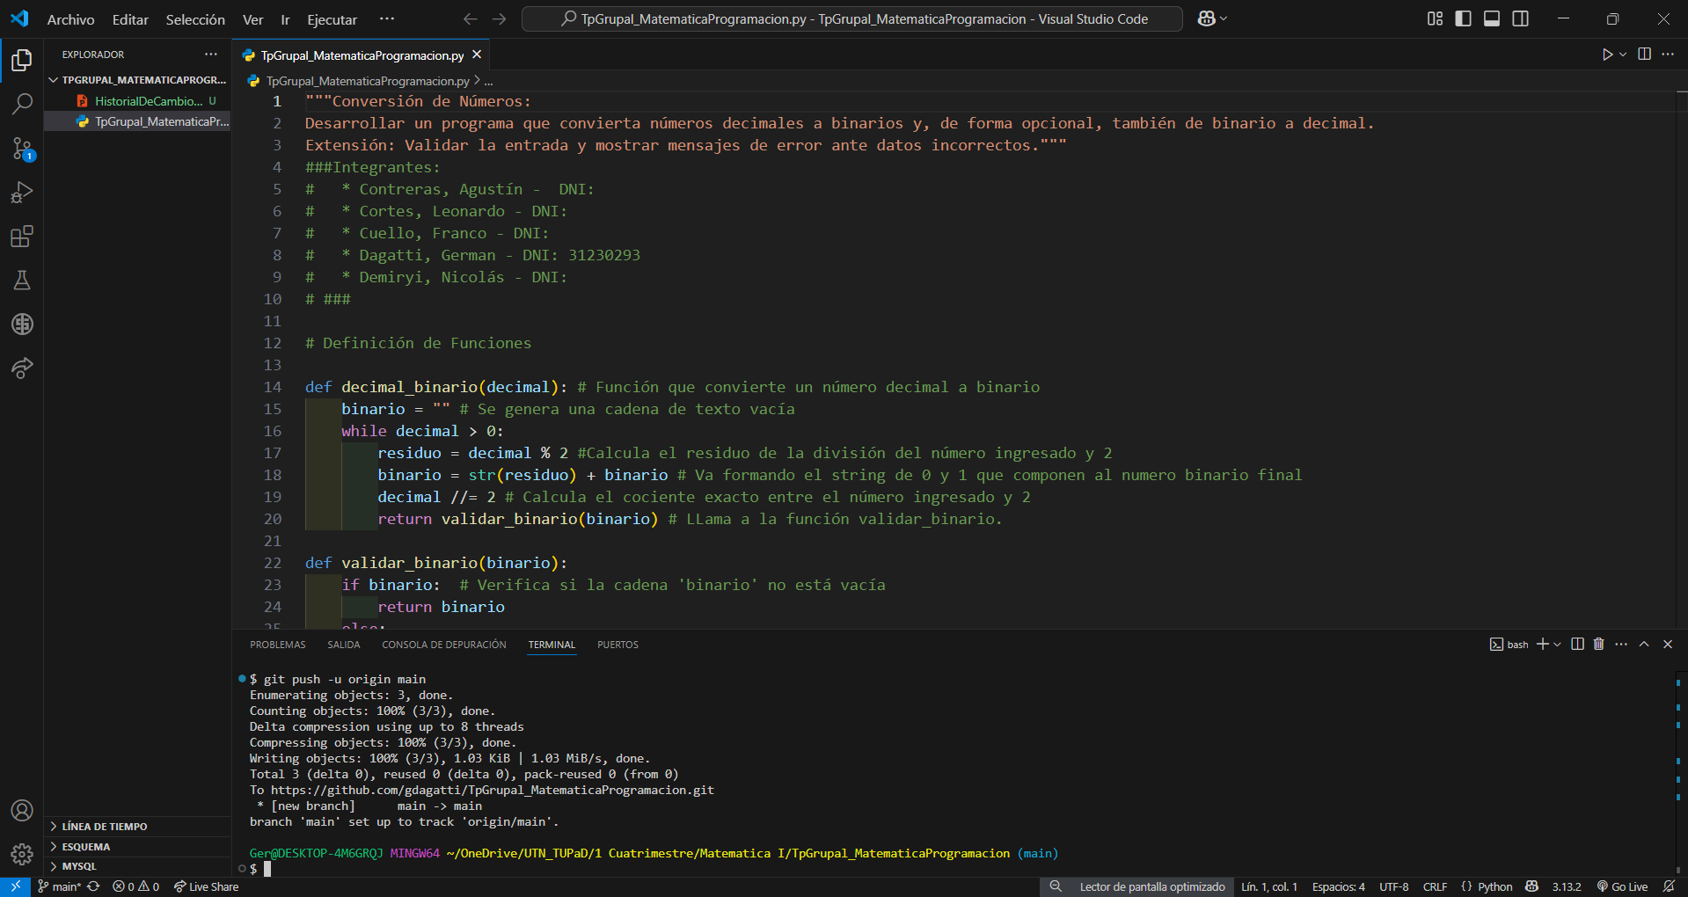
Se agregan integrantes del proyectos. Se carga proyecto a GitHub

